Slide 1
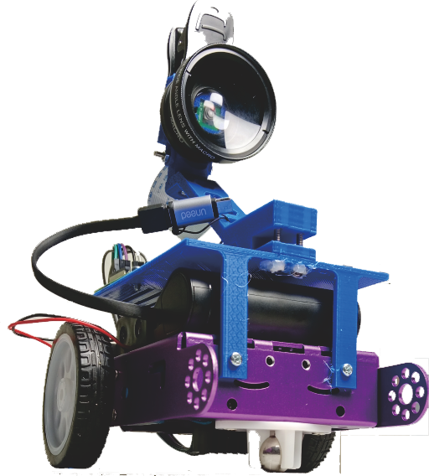
Pandas DataFrame
Program Bantuan Pengembangan dan
Penyelenggaraan Pembelajaran Digital (P3D)
Tahun 2024
Perkuliahan
ROBOT CERDAS
Muh Pauzan, S.Si., M.Sc.

Slide 2
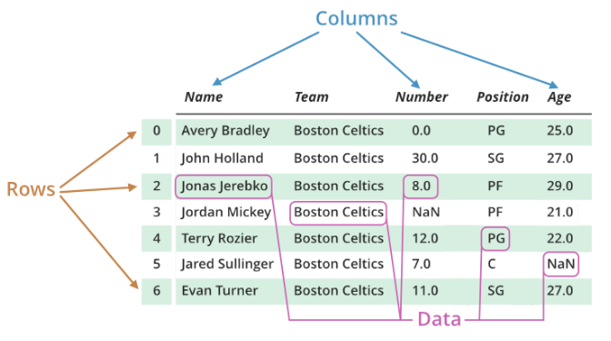
Pandas DataFrame
DataFrame pandas adalah struktur data dua dimensi, seperti tabel yang memiliki baris dan kolom
3 komponen utama DataFrame:
Baris (row)
Kolom(Column)
Data

Slide 3
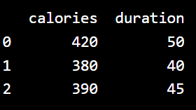
Pandas DataFrame
Untuk konversi data built-in seperti dictionary, list, maupun tuple ke pandas DataFrame, gunakan DataFrame()
import pandas as pd
data = {
"calories": [420, 380, 390],
"duration": [50, 40, 45]
}
myvar = pd.DataFrame(data)
print(myvar)

Slide 4
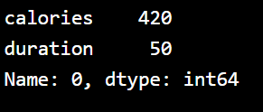
Atribut loc
Pandas menggunakan atribut loc untuk menampilkan baris tertentu yang diinginkan
import pandas as pd
data = {
"calories": [420, 380, 390],
"duration": [50, 40, 45]
}
#load data into a DataFrame object:
df = pd.DataFrame(data)
print(df.loc[0])

Slide 5
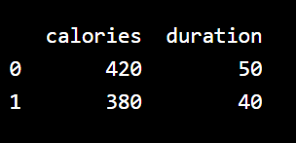
Atribut loc
Akses data dari satu baris sampai dengan baris yang lain, gunakan atribut loc[[index_baris_awal, index_baris_akhir]]
import pandas as pd
data = {
"calories": [420, 380, 390],
"duration": [50, 40, 45]
}
#load data into a DataFrame object:
df = pd.DataFrame(data)
print(df.loc[[0, 1]])

Slide 6
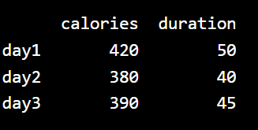
Menamakan index
Index baris dapat kita namakan sesuai kebutuhan, index baris ke-0 dinamakan day1, begitu seterusnya
import pandas as pd
data = {
"calories": [420, 380, 390],
"duration": [50, 40, 45]
}
df = pd.DataFrame(data, index = ["day1", "day2", "day3"])
print(df)

Slide 7
shape
Atribut shape digunakan untuk mendapatkan dimensi dari DataFrame. Hasilnya adalah tuple yang menggambarkan jumlah baris(rows) dan kolom pada DataFrame.
import pandas as pd
# Create a sample DataFrame
data = {
'Column1': [1, 2, 3],
'Column2': [4, 5, 6]
}
df = pd.DataFrame(data)
# Get the shape of the DataFrame
shape = df.shape
print(shape)
(3, 2) -> 3 rows, 2 columns

Slide 8
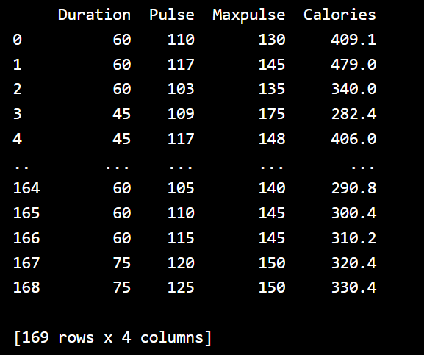
Load file
Kita bisa menampilkan data dari file.csv dan mengkonversinya menjadi Pandas DataFrame. Sebuah file bernama data.csv diload dan ditampilkan datanya:
import pandas as pd
df = pd.read_csv('data.csv')
print(df)

Slide 9
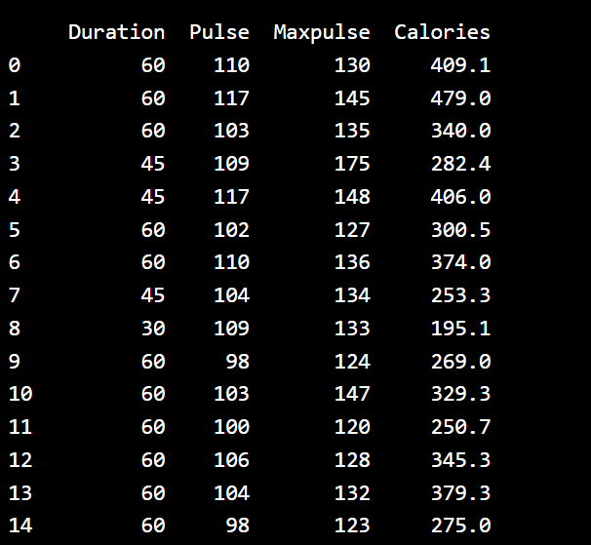
to_string()
Untuk menampilkan semua data (semua baris data), gunakan atribut to_string()
import pandas as pd
df = pd.read_csv('data.csv')
print(df.to_string())

Slide 10
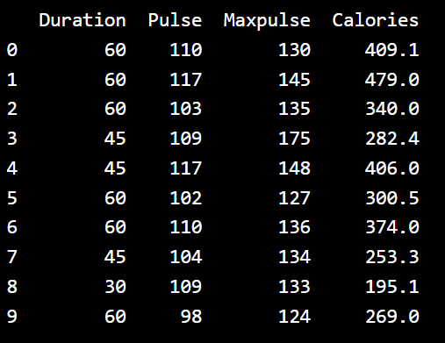
head()
Method head() pada pandas menghasilkan header dan nomor indeks spesifik pada baris, dimulai dari data dengan indeks baris paling kecil
import pandas as pd
df = pd.read_csv('data.csv')
print(df.head(10))

Slide 11
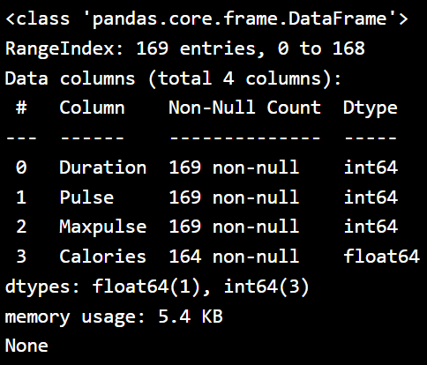
Info Tentang Data
Objek DataFrame memiliki method bernama info(), method ini berfungsi untuk memberikan informasi tentang data set.
import pandas as pd
df = pd.read_csv('data.csv')
print(df.info())

Slide 12
Hapus sel kosong
Gunakan method dropna() untuk membersihkan dataframe dari baris-baris yang memiliki data kosong
Before:
import pandas as pd
df = pd.read_csv('data.csv')
new_df = df.dropna()
print(new_df.to_string())
After:
Baris[18] dan baris[22] hilang

Slide 13
Mengganti sel null
Method fillna() digunakan untuk mengganti sel kosong dengan nilai tertentu
Before:
import pandas as pd
df = pd.read_csv('data.csv')
df.fillna(130, inplace = True)
print(df.to_string())
After:
NaN diganti dengan 130

Slide 14
Konversi ke format yang tepat
Konversi semua sel di dalam kolom ‘Date’ menjadi format yang benar, gunakan method to_datetime().
Before:
import pandas as pd
df = pd.read_csv('data.csv')
df['Date'] = pd.to_datetime(df['Date'])
print(df.to_string())
After:

Slide 15
Ganti Data
Data pada baris ke indeks[7] sepertinya typo, harusnya 45 bukan 450. maka untuk memperbaikinya, gunakan sintaks: loc[indes_baris, ‘judul_kolom’]=nilai_pengganti
import pandas as pd
df = pd.read_csv('data.csv')
df.loc[7,'Duration'] = 45
print(df.to_string())
Before:
After:

Slide 16
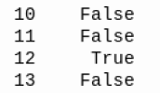
Menemukan data duplikat
Gunakan method duplicated() untuk menemukan data yang duplikat/sama. Hasilnya adalah nilai Boolean, kalau ada yang duplikat maka True tapi kalau tidak maka False
import pandas as pd
df = pd.read_csv('data.csv')
print(df.duplicated())
Data pada baris[12] adalah sama dengan data sebelumnya

Slide 17
Menghapus data duplikat
Gunakan method drop_duplicates() untuk menghapus data yang duplikat/sama. Hasilnya adalah data yang duplikat akan dihapus
Before:
import pandas as pd
df = pd.read_csv('data.csv')
df.drop_duplicates(inplace = True)
print(df.to_string())
After:
Data pada baris[12] dihapus

Slide 18
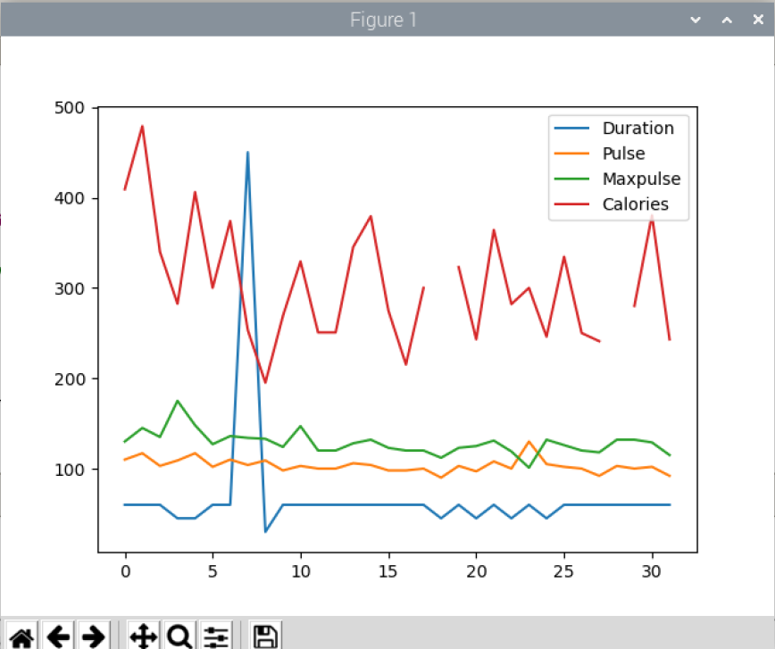
Plotting Pandas
Gunakan method plot() untuk menghsilkan diagram/grafik, bisa gunakan pyplot yang merupakan submodule pada library matplotlib untuk visualisasi data.
import sys
import matplotlib
matplotlib.use('Agg')
import pandas as pd
import matplotlib.pyplot as plt
df = pd.read_csv('data.csv')
df.plot()
plt.show()
plt.savefig(sys.stdout.buffer)
sys.stdout.flush()

Slide 19
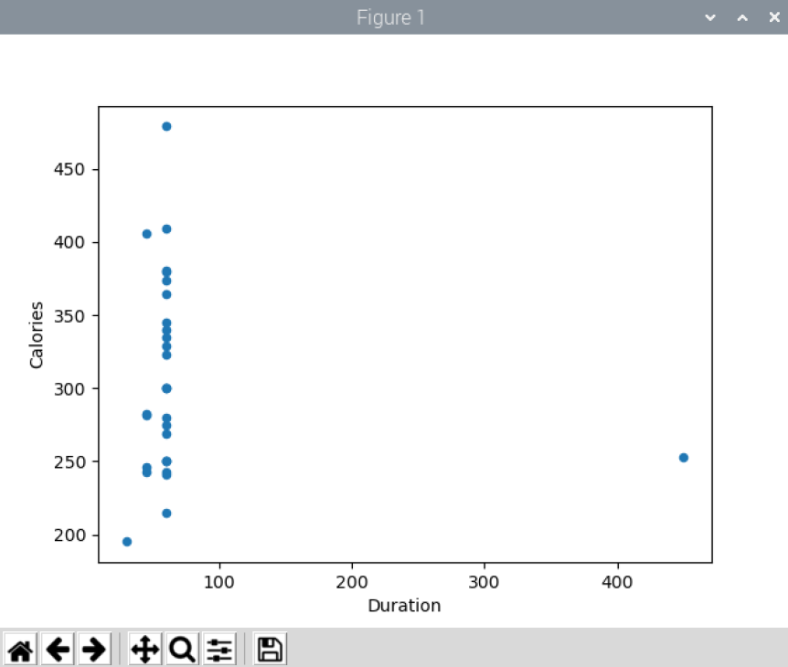
Plotting Titik-titik
Plot scatter(titik-titik) memerlukan sumbu-x dan sumbu-y. Digunakan “Duration” sebagai sumbu-x dan “Calories” sebagai sumbu-y
import pandas as pd
import matplotlib.pyplot as plt
df = pd.read_csv('data.csv')
df.plot(kind = 'scatter', x = 'Duration', y = 'Calories')
plt.show()

Slide 20
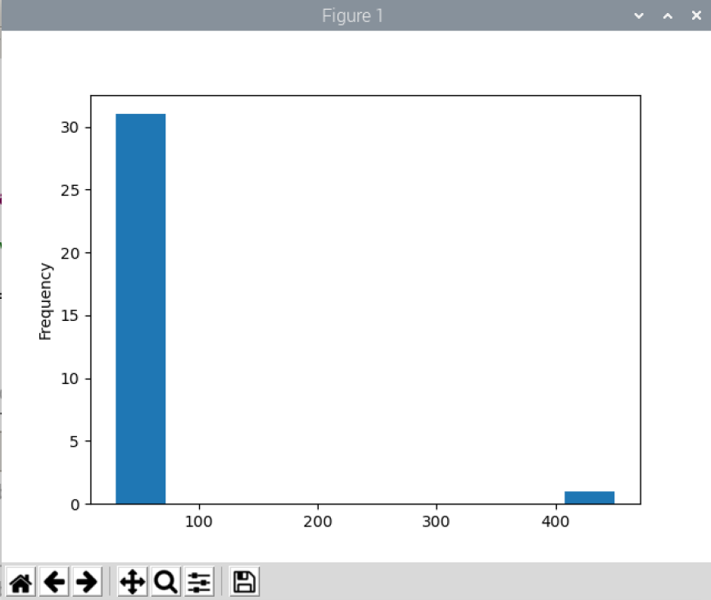
Plotting Histogram
Histogram hanya memerlukan satu kolom, tipe ini menampilkan banyaknya data pada interval tertentu.
import sys
import matplotlib
matplotlib.use('Agg')
import pandas as pd
import matplotlib.pyplot as plt
df = pd.read_csv('data.csv')
df["Duration"].plot(kind = 'hist')
plt.show()
plt.savefig(sys.stdout.buffer)
sys.stdout.flush()

Slide 21
Program Bantuan Pengembangan dan
Penyelenggaraan Pembelajaran Digital (P3D)
Tahun 2024
TERIMA KASIH

